Slide 1
Python
Python 3.7.X

Slide 2
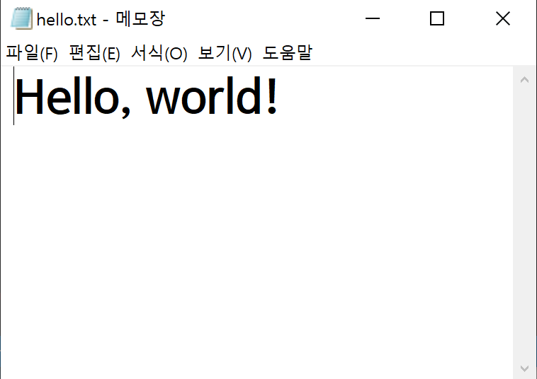
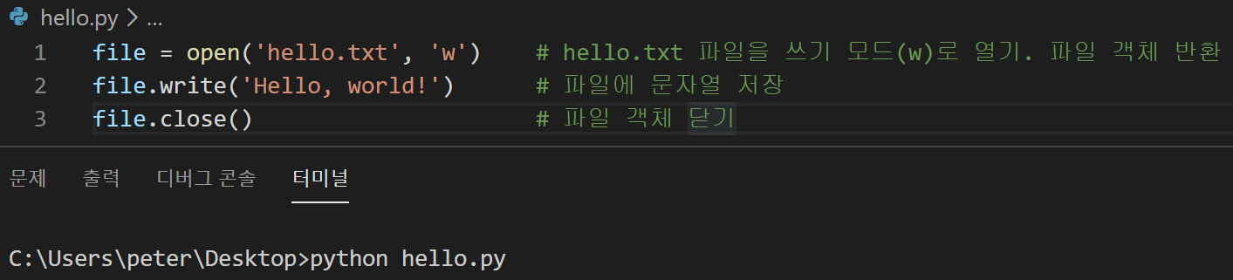
파일 사용하기
파일에 문자열 쓰기
파일에 문자열을 쓸 때는 open 함수로 파일을 열어서 파일 객체(file object)를 얻은 뒤에 write 메서드를 사용
파일객체 = open(파일이름, 파일모드)
파일객체.write('문자열')
파일객체.close()
소스 코드를 실행하면 .py 파일이 있는 폴더에 hello.txt 파일이 생성된다

Slide 3
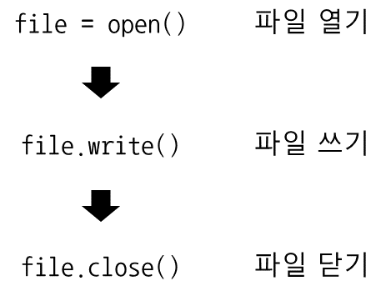
파일 사용하기
파일에 문자열 쓰기

Slide 4
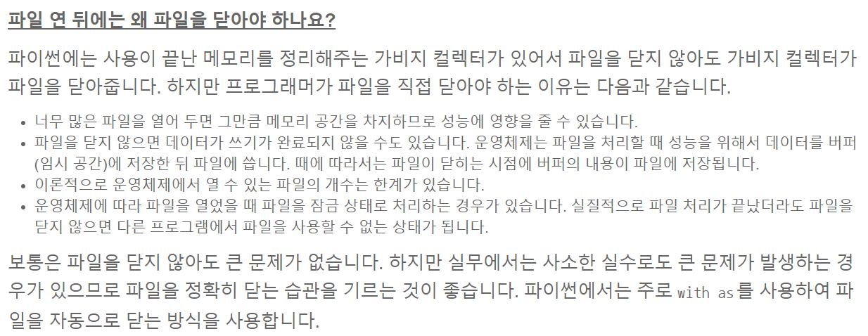

Slide 5
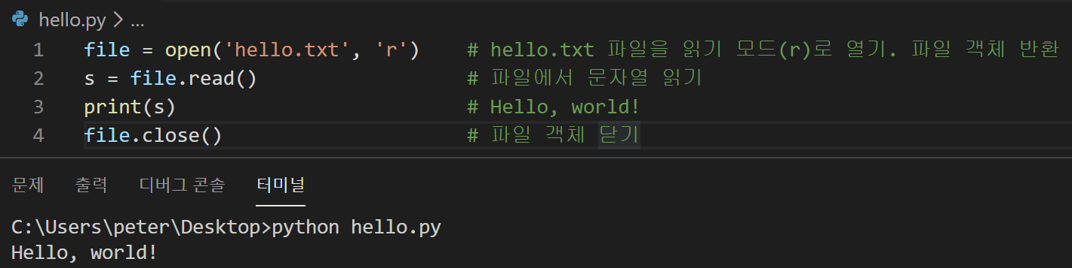
파일 사용하기
파일에서 문자열 읽기
변수 = 파일객체.read()

Slide 6

파일 사용하기
파일에서 문자열 읽기

Slide 7
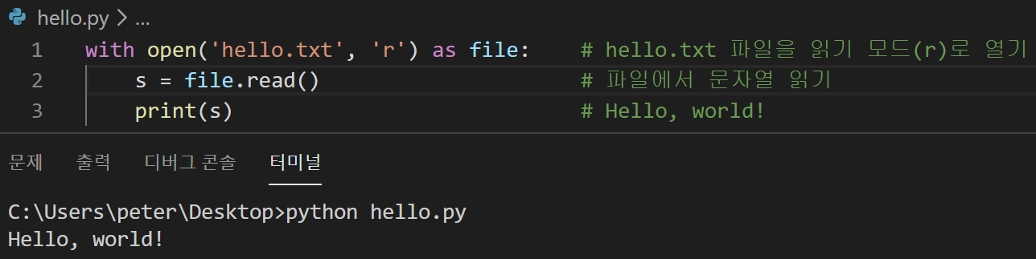
파일 사용하기
자동으로 파일 객체 닫기
파일을 열 때마다 매번 close로 닫으려니 좀 귀찮다
파이썬에서는 with as를 사용하면 파일을 사용한 뒤 자동으로 파일 객체를 닫아준다
with open(파일이름, 파일모드) as 파일객체:
코드

Slide 8
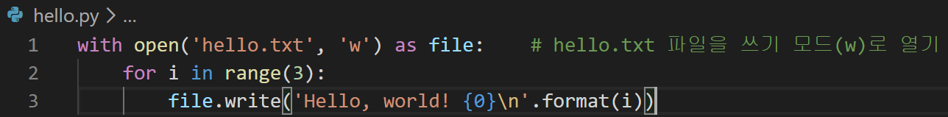
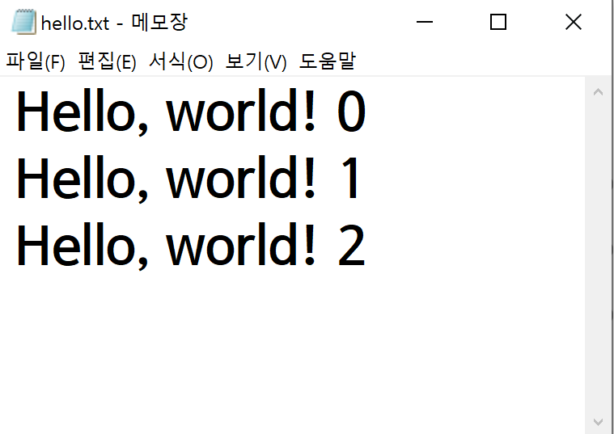
파일 사용하기
문자열 여러 줄을 파일에 쓰기

Slide 9
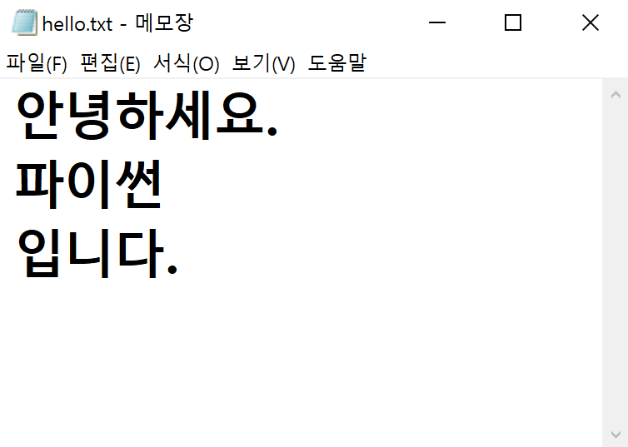
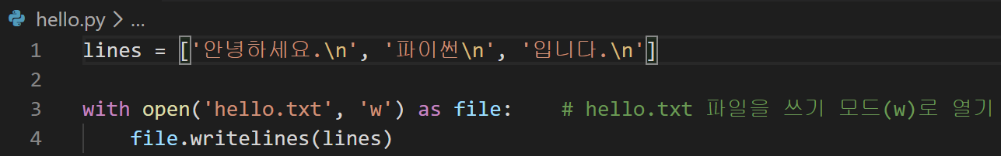
파일 사용하기
리스트에 들어있는 문자열을 파일에 쓰기
파일객체.writelines(문자열리스트)
writelines를 사용할 때는 반드시 리스트의 각 문자열 끝에 개행 문자 \n을 붙여주어야 한다.
그렇지 않으면 문자열이 모두 한 줄로 붙어서 저장되므로 주의해야 한다.

Slide 10
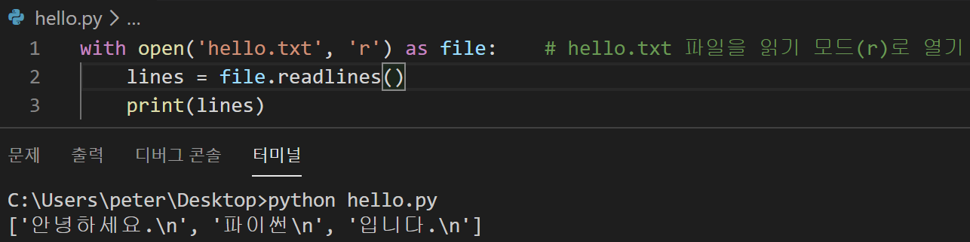
파일 사용하기
파일의 내용을 한 줄씩 리스트로 가져오기
변수 = 파일객체.readlines()
readlines s가 붙으면 리스트를 반환한다

Slide 11
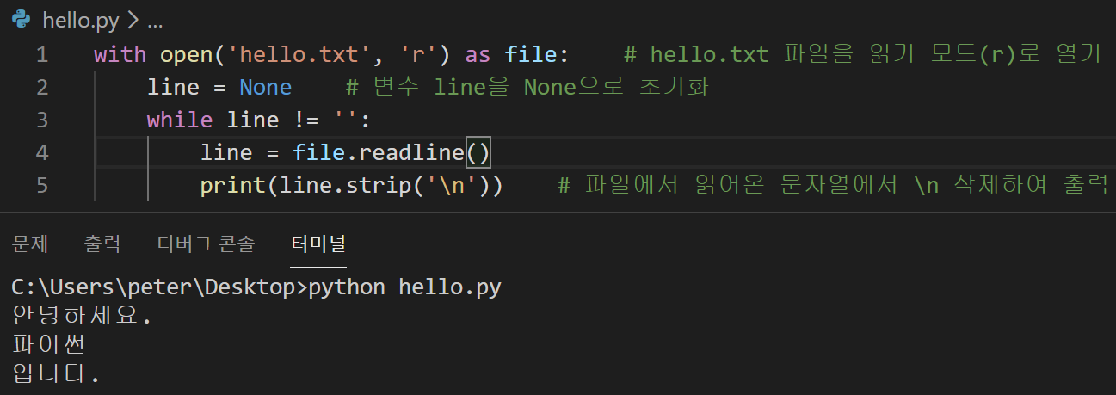
파일 사용하기
line 변수를 조건으로 이용하기 위해서 초기화
파일의 내용을 한 줄씩 읽기
변수 = 파일객체.readline()
str 반환
readline으로 파일을 읽을 때는 while 반복문을 활용해야 한다.
왜냐하면 파일에 문자열이 몇 줄이나 있는지 모르기 때문이다
readline은 더 이상 읽을 줄이 없을 때는 빈 문자열(‘’)을 반환
while에는 이런 특성을 이용하여 조건식을 만들어준다
변수 line은 while로 반복하기 전에 None으로 초기화해준다
변수 line을 만들지 않고 while을 실행하면 없는 변수와 빈 문자열 ''을 비교하게 되므로 에러가 발생
또는, line을 None이 아닌 ''로 초기화하면 처음부터 line != ''는 거짓이 되므로 반복을 하지 않고 코드가 그냥 끝남

Slide 12
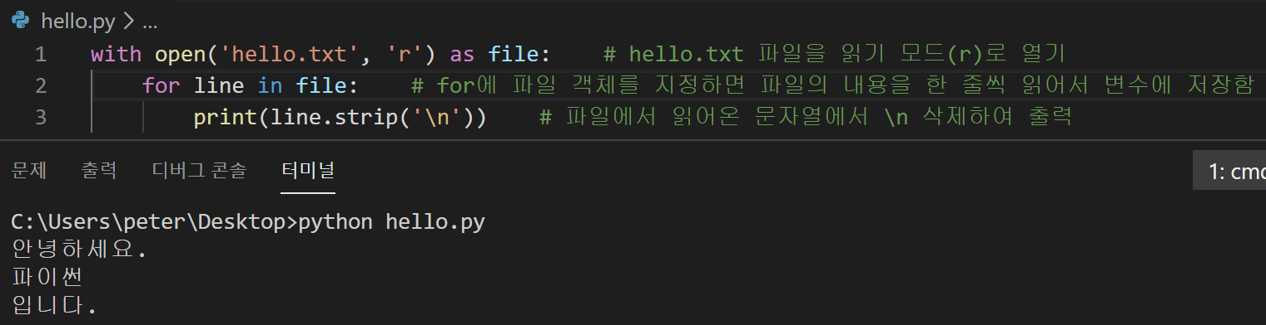
파일 사용하기
for 반복문으로 파일의 내용을 줄 단위로 읽기
파이썬에서는 for 반복문으로 좀 더 간단하게 파일의 내용을 읽을 수 있다

Slide 13
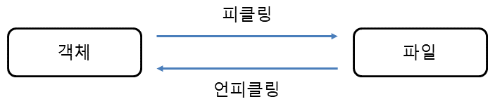
파일 사용하기
파이썬 객체를 파일에 저장하기, 가져오기
파이썬은 객체를 파일에 저장하는 pickle 모듈을 제공한다
파이썬 객체를 파일에 저장하는 과정을 피클링(pickling)이라고 하고, 파일에서 객체를 읽어오는 과정을 언피클링(unpickling)

Slide 14
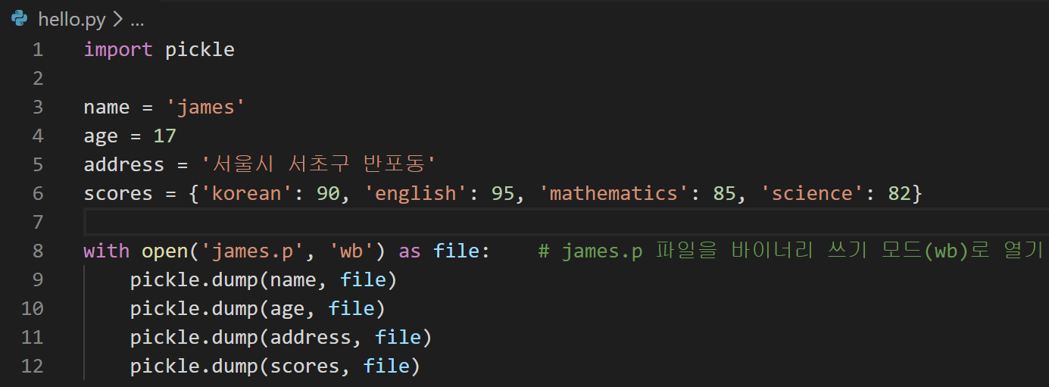
파일 사용하기
파이썬 객체를 파일에 저장하기
파이썬 객체를 파일에 저장하는 피클링
pickle.dump(값, 파일객체)
소스 코드를 실행하면 .py 파일이 있는 폴더에 james.p 파일이 생성
여기서는 확장자를 pickle의 p를 사용했지만 다른 확장자를 사용해도 상관없다
pickle.dump로 객체(값)를 저장할 때는 open('james.p', 'wb')와 같이 파일 모드를 'wb'로 지정해야 한다
b는 바이너리(binary)를 뜻하는데, 바이너리 파일은 컴퓨터가 처리하는 파일 형식이다

Slide 15
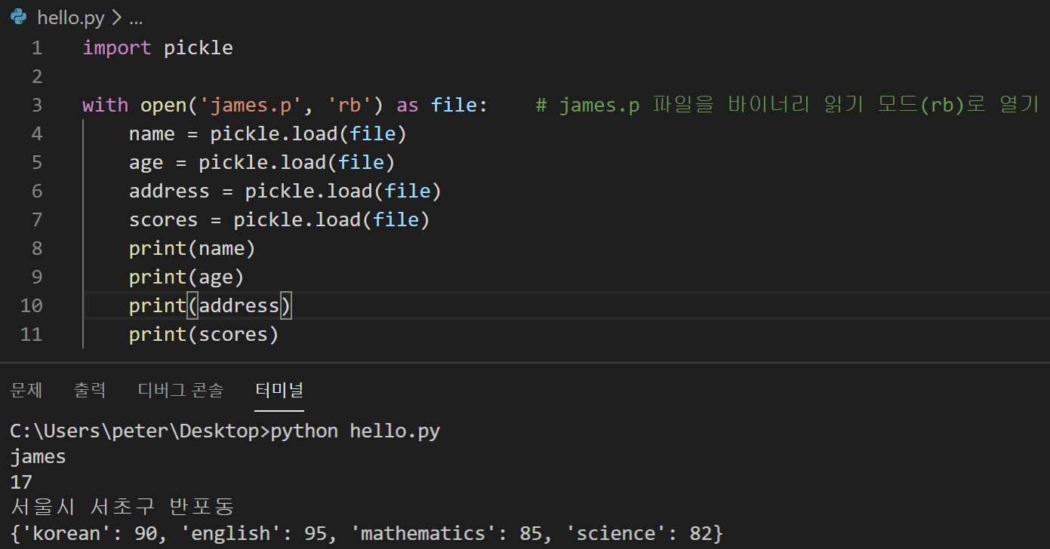
파일 사용하기
파일에서 파이썬 객체 읽기
파이썬 객체를 읽어오는 언피클링
pickle.load(파일객체)
james.p 파일을 저장할 때 pickle.dump를 네 번 사용했다
마찬가지로 파일에서 객체(값)를 가져올 때도 pickle.load를 네 번 사용해야 한다.
즉, name, age, address, scores 순으로 저장했으므로 가져올 때도 같은 순서로 가져오면 된다.

Slide 16
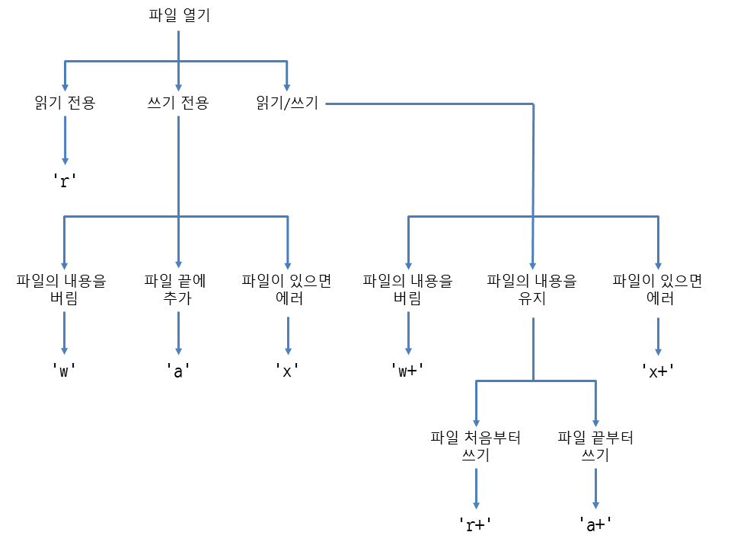
파일 사용하기
파일 모드
읽기 'r’
쓰기 'w’
추가 'a’
배타적 생성 ‘x’ : 파일이 이미 있으면 에러(FileExistsError)를 발생시키고 없으면 파일을 만든다

Slide 17
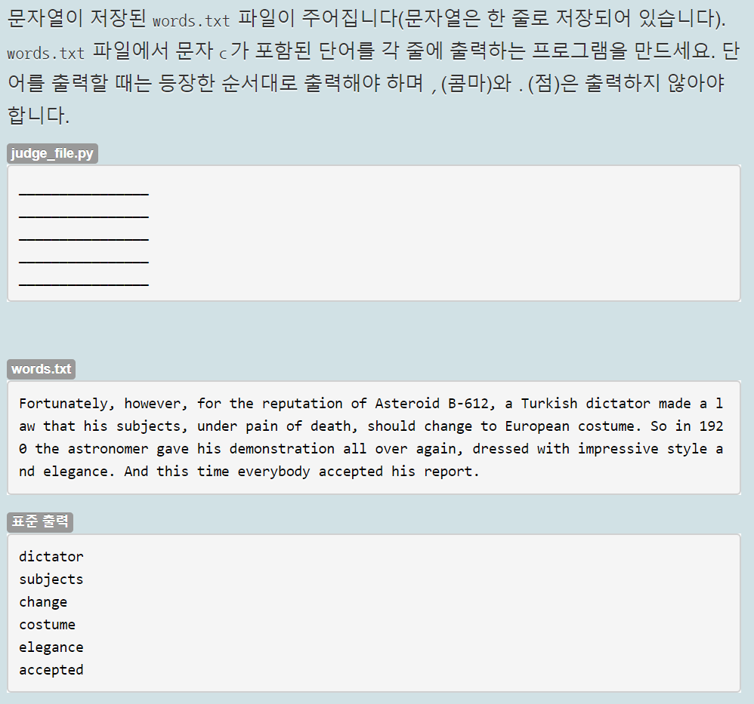
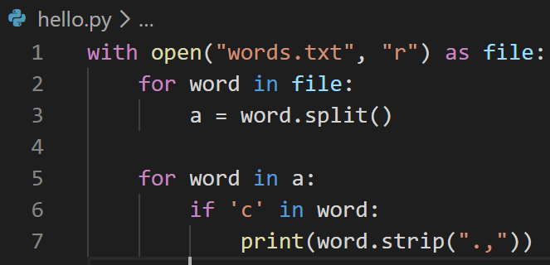
파일 사용하기

Slide 18
파일 사용하기
정리
파일객체 = open(파일이름, 파일모드)
파일객체.write('문자열')
파일객체.close()
pickle.dump(값, 파일객체)
pickle.load(파일객체)
변수 = 파일객체.read()
with open(파일이름, 파일모드) as 파일객체:
코드
파일객체.writelines(문자열리스트)
변수 = 파일객체.readlines()
변수 = 파일객체.readline ()

